Slide 1
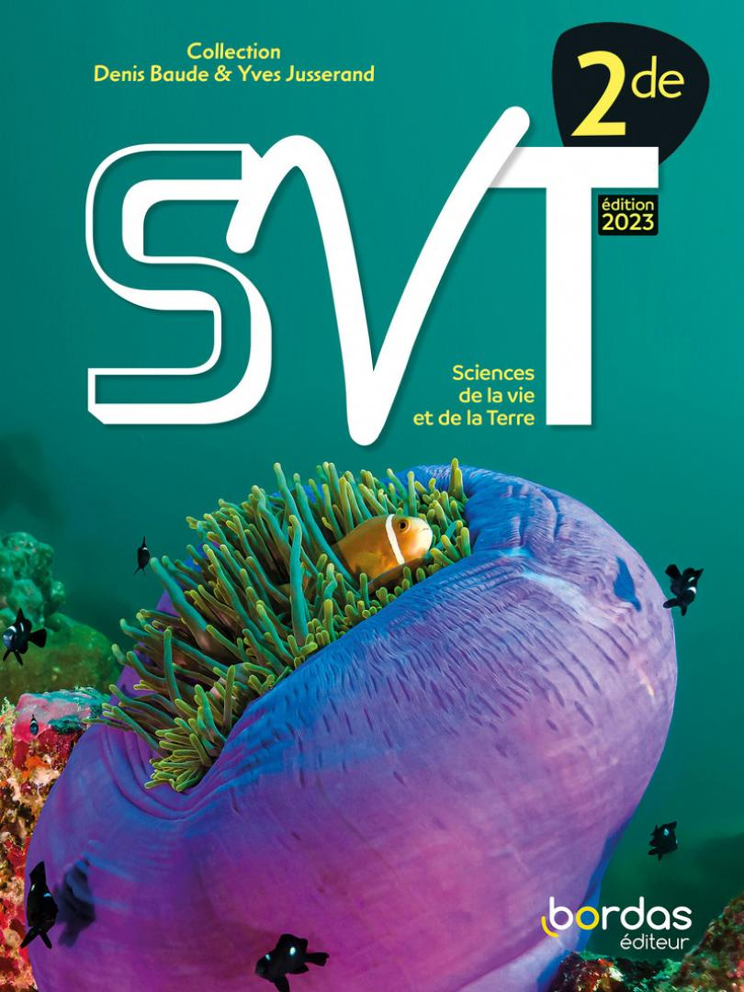
Chapitre 1-La structure du globe terreste
Unité 1 : Domaine océanique et domaine continental

Slide 2
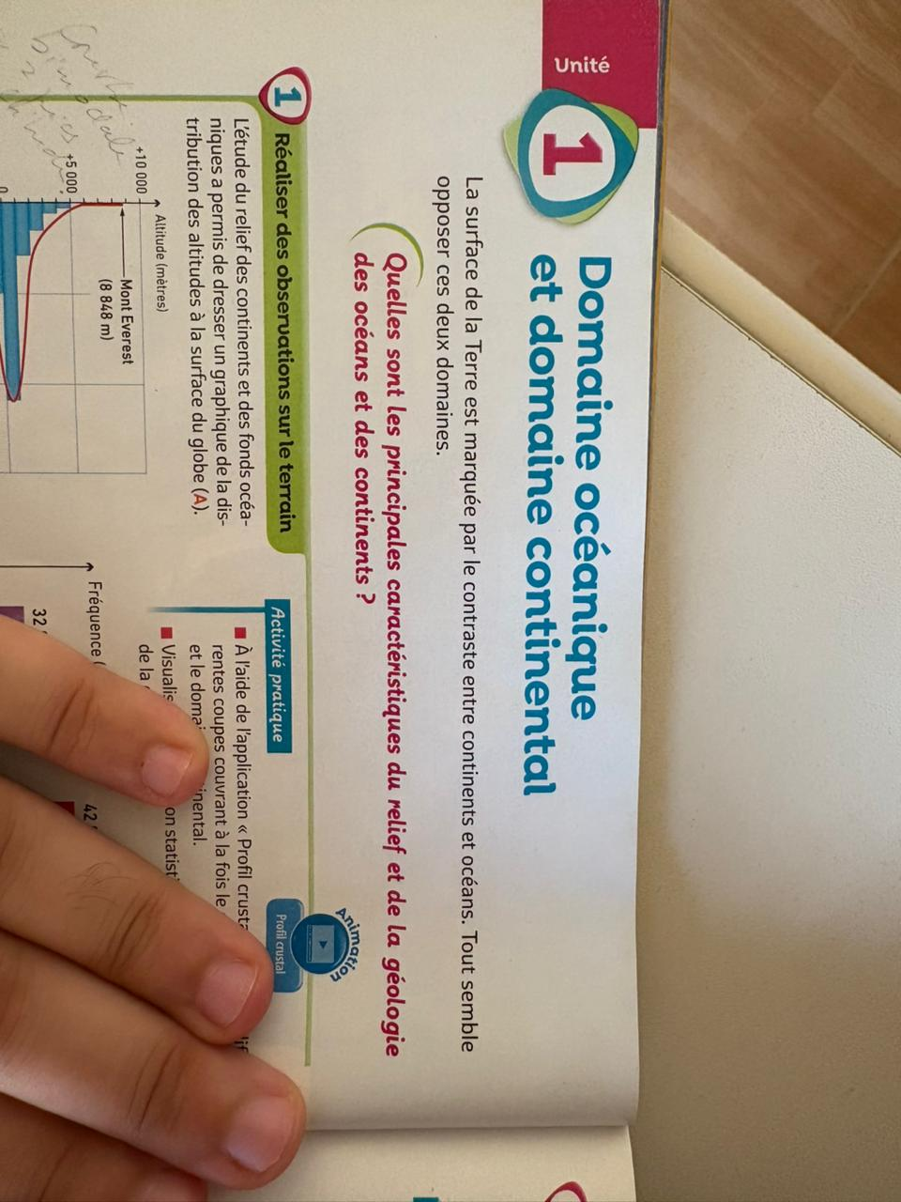
Formuler le problème
L’objectif de cette unité :
Prendre conscience du contraste entre domaine océanique et domaine continental par deux aspects : Différence d’altitude et différence dans la nature des roches.
Formuler une hypothèse

Slide 3
Document 1 : Réaliser des observations sur le terrain
Ouvrir le logiciel « Profil Crustal ».
Délimiter un plan de coupe en cliquant à deux endroits différents sur le globe terrestre : Ces coupes doivent couvrir le domaine océanique et le domaine continental .
Visualiser la distribution statistique des altitudes le long de la coupe.
Le document 1 permet d’étudier la différence d'altitude à l’échelle mondiale.
Le logiciel nous a permis de réaliser un histogramme de répartition des différentes classes d'altitude le long de profils topographiques couvrant les deux domaines (A et B).

Slide 4
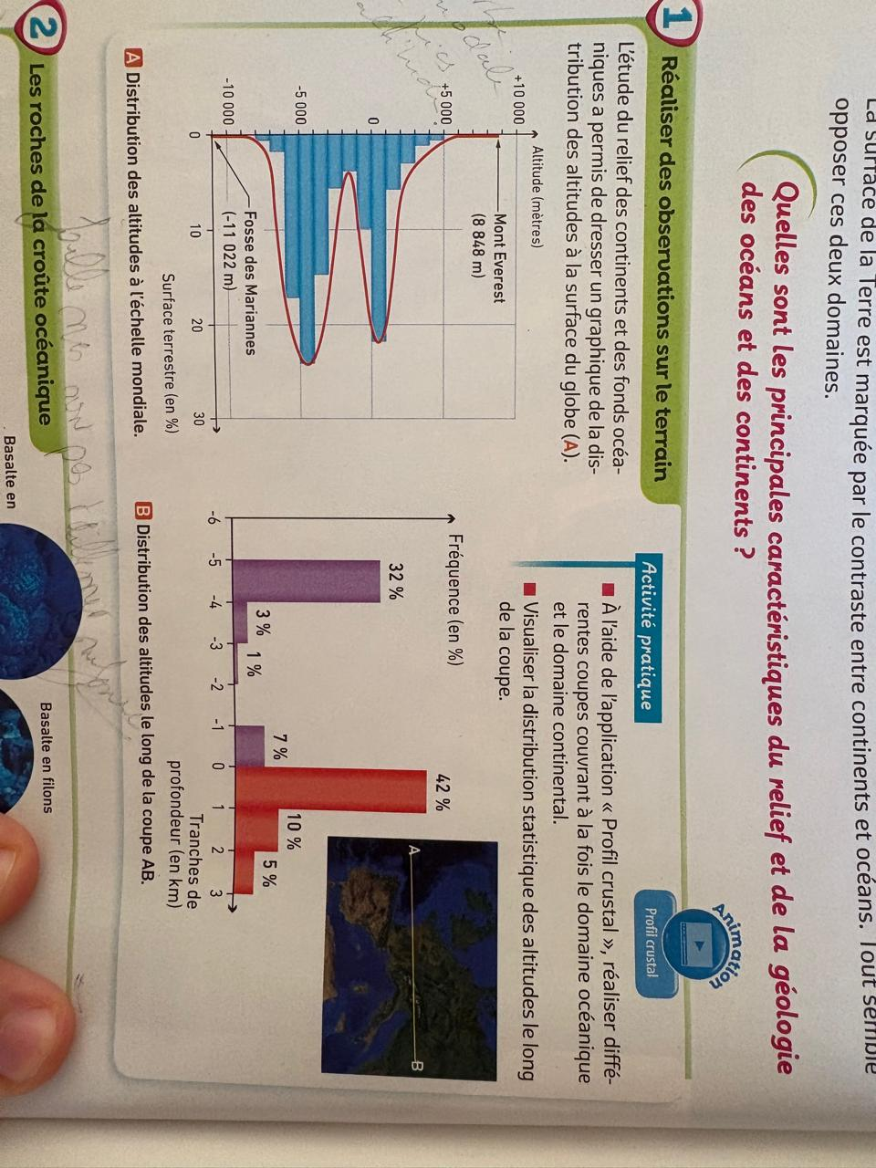

Slide 5
En analysant plusieurs coupes topographiques et l’histogramme de répartition des altitudes à la surface du globe, que pouvez-vous conclure sur la nature de la croûte terrestre ?
La comparaison de plusieurs coupes permet de relever que la répartition fait ressortir une distribution bimodale confirmée par l'histogramme sur l'ensemble du globe.
Les continents sont marqués par une distribution autour de la classe modale de 0 à 1 km, alors que les fonds océaniques sont marqués par une distribution autour de la classe modale entre -4 et -5 km.
En conclusion, cette allure bimodale montre qu’il existe 2 croûtes de natures différentes : la croûte océanique et la croûte continentale.

Slide 6
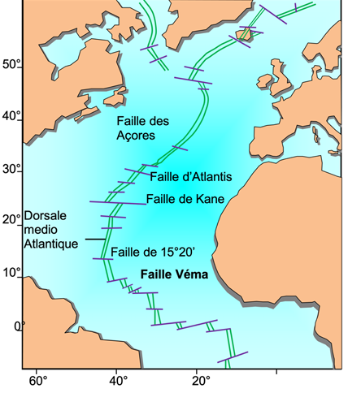
Document 2 : Les roches de la croûte océanique
Identifier les roches constitutives des fonds océaniques à travers l’étude des affleurements de la faille VEMA
La « VEMA Fracture Zone » est une vaste fracture transformante qui décale l’axe de la dorsale médio-atlantique. L’étude de cette facture a permis de réaliser des observations des différentes roches constituant l’intégralité de la croûte océanique.
N.B. :
-Cette faille n’est pas tellement profonde.
-Une faille est définie comme une cassure, donc c’est facile d’observer les différentes couches à l’intérieur.

Slide 7
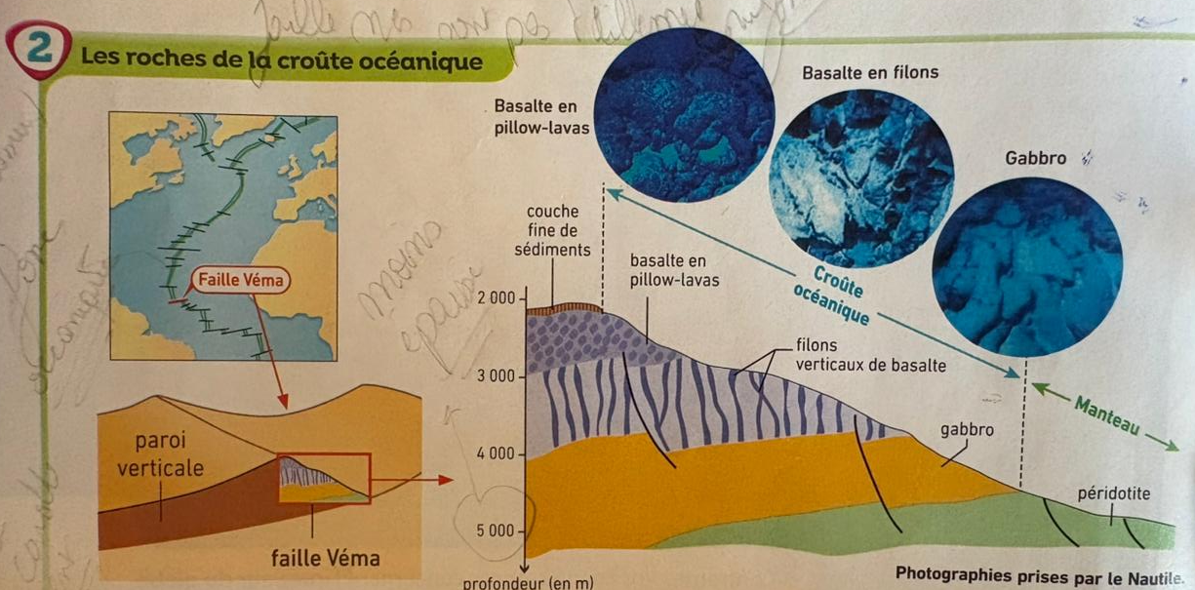
Document 2 : Les roches de la croûte océanique
Identifier les roches constitutives des fonds océaniques à travers l’étude des affleurements de la faille VEMA

Slide 8
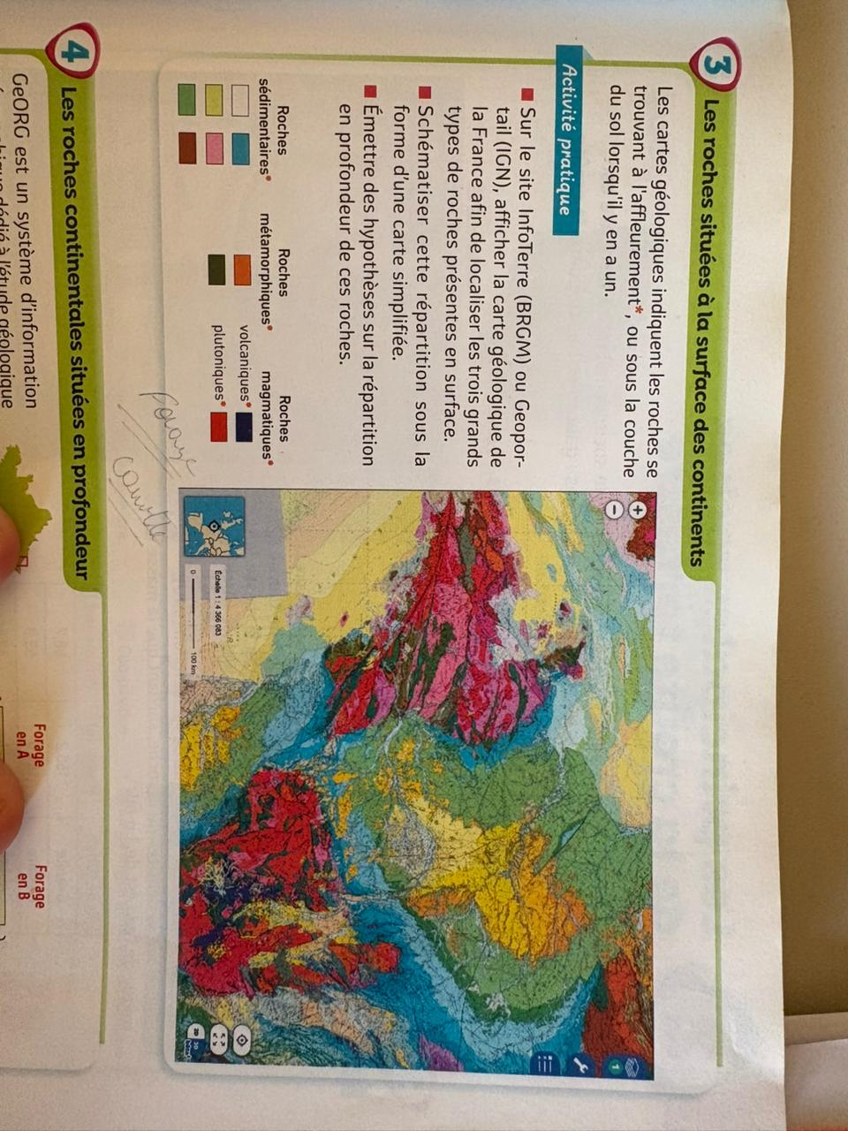
Document 3 : Les roches situées à la surface des continents
Utiliser la carte de France au millionième pour identifier la répartition des principaux types de roches sur le territoire.
Notons que le site InfoTerre (BRGM) ou Geoportail (IGN) permet d’afficher la carte géologique de toute région du globe terrestre et de localiser les 3 grands types de roches présentes en surface.
Par la lecture des légendes, on repère les 3 grandes familles de roches visibles en surface : magmatiques, sédimentaires et métamorphiques.

Slide 9
Document 4 : Les roches continentales en profondeur
L'activité pratique, réalisée à l’aide du logiciel « GeORG » , permet de réaliser plusieurs forages virtuels dans la plaine d’Alsace et d’étudier la nature des différentes roches traversées.
Ouvrir le logiciel « GeORG » en cliquant sur le lien suivant : https://maps.geopotenziale.eu/?lang=fr
Dans la fenêtre qui apparait : aller dans le menu de gauche et ouvrir comme ci-dessous le menu « WMS Données de base GeORD » puis cocher « carte géologique ».
Dans la barre de menu en haut, sélectionner « Fonctions spéciales » puis « Calculer la coupe prévisionnelle le long du puits ».
Dans le menu qui s'ouvre, sélectionner « Digitaliser » puis cliquer sur la carte à l'endroit où l'on désire réaliser le sondage.
Valider en sélectionnant « Commencer le calcul d'une coupe de puits ».
Une fois le calcul terminé, la coupe est chargeable en format PDF.
N.B. : Sur ces coupes, le socle hercynien apparait en rose (sa nature est granitique).
Notes:
https://eduterre.ens-lyon.fr/thematiques/terre/etudier-le-rift-avorte-alsacien-avec-georg/etudier-le-rift-avorte-alsacien-avec-georg#:~:text=*%20Ouvrir%20le%20logiciel%20en%20ligne%20%22GeORG%22,%22Montrer%20les%20l%C3%A9gendes%22%20pour%20interpr%C3%A9ter%20la%20carte.

Slide 10
Document 4 : Les roches continentales en profondeur
Que révèlent les forages virtuels réalisés en différents points de la plaine d’Alsace sur la nature des roches en surface et en profondeur ?
Les forages révèlent la présence de granite sous une couverture plus ou moins épaisse de roches sédimentaires.
En conclusion, les granites sont présents en profondeur dans le socle continental, malgré la diversité des roches en surface.
Notes:
https://eduterre.ens-lyon.fr/thematiques/terre/etudier-le-rift-avorte-alsacien-avec-georg/etudier-le-rift-avorte-alsacien-avec-georg#:~:text=*%20Ouvrir%20le%20logiciel%20en%20ligne%20%22GeORG%22,%22Montrer%20les%20l%C3%A9gendes%22%20pour%20interpr%C3%A9ter%20la%20carte.

Slide 11
Bilan
En se référent aux éléments comparatifs entre le domaine océanique et le domaine continentale, compléter le tableau comparatif ci-dessous :
 | Domaine océanique | Domaine continental
Classe d’altitude la plus représentée
Roches de surface de la croûte terrestre
Roches profondeur de la croûte terrestre
Domaines
Caractéristiques

Slide 12
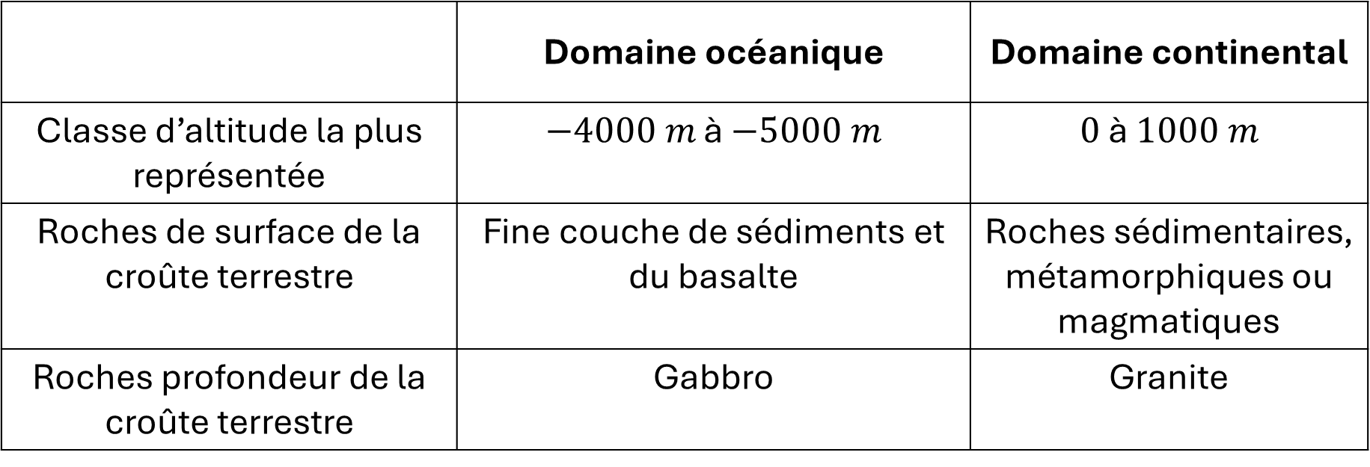
Bilan
 | Domaine océanique | Domaine continental
Classe d’altitude la plus représentée | $−4000 m$ à $−5000 m$ | $0$ à $1000 m$
Roches de surface de la croûte terrestre | Fine couche de sédiments et du basalte | Roches sédimentaires, métamorphiques ou magmatiques
Roches profondeur de la croûte terrestre | Gabbro | Granite
Domaines
Caractéristiques
Tableau comparatif montrant les éléments comparatifs entre le domaine océanique et le domaine continentale

Slide 13
Bilan
La distribution bimodale des altitudes observée entre continents et le fond des océans reflète un contraste géologique qui se retrouve dans la nature des roches et leur densité.
Si la composition de la croûte continentale présente une certaine hétérogénéité visible en surface (roches magmatiques, sédimentaires, métamorphiques), une étude en profondeur révèle que les granites en sont les roches les plus représentatives.

